Slide 1
Visualização de Dados

Slide 2
Cenário
Um novo CEO é contratado por uma empresa ou organização de grande porte. Para entender melhor a estrutura organizacional de sua empresa (e possivelmente tomar decisões sobre possíveis mudanças no quadro), o CEO levanta dados sobre a alocação dos diversos empregados. A empresa é grande com várias gerências, organizadas em departamentos que por sua vez estão organizadas em centros que resposdem diretamente ao CEO.
Como você auxiliaria o CEO para entender a empresa?

Slide 3
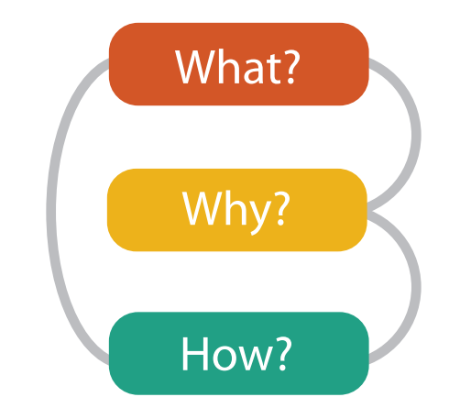
Temos que Entender

Slide 4
Que Tipo de Dados Temos?

Slide 5
Que Perguntas Podemos Fazer?

Slide 6
Estrutura Hierárquica
Como podemos visualizar uma hierarquia

Slide 7
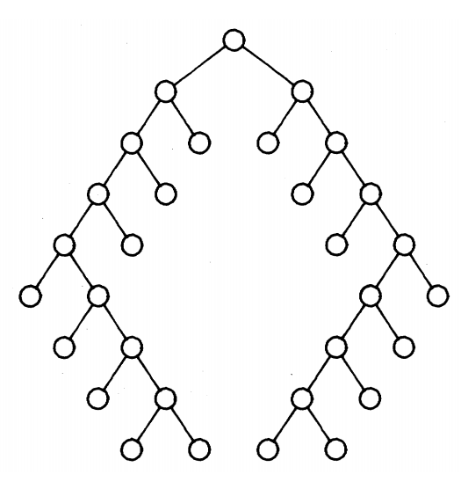
Estrutura Hierárquica

Slide 8
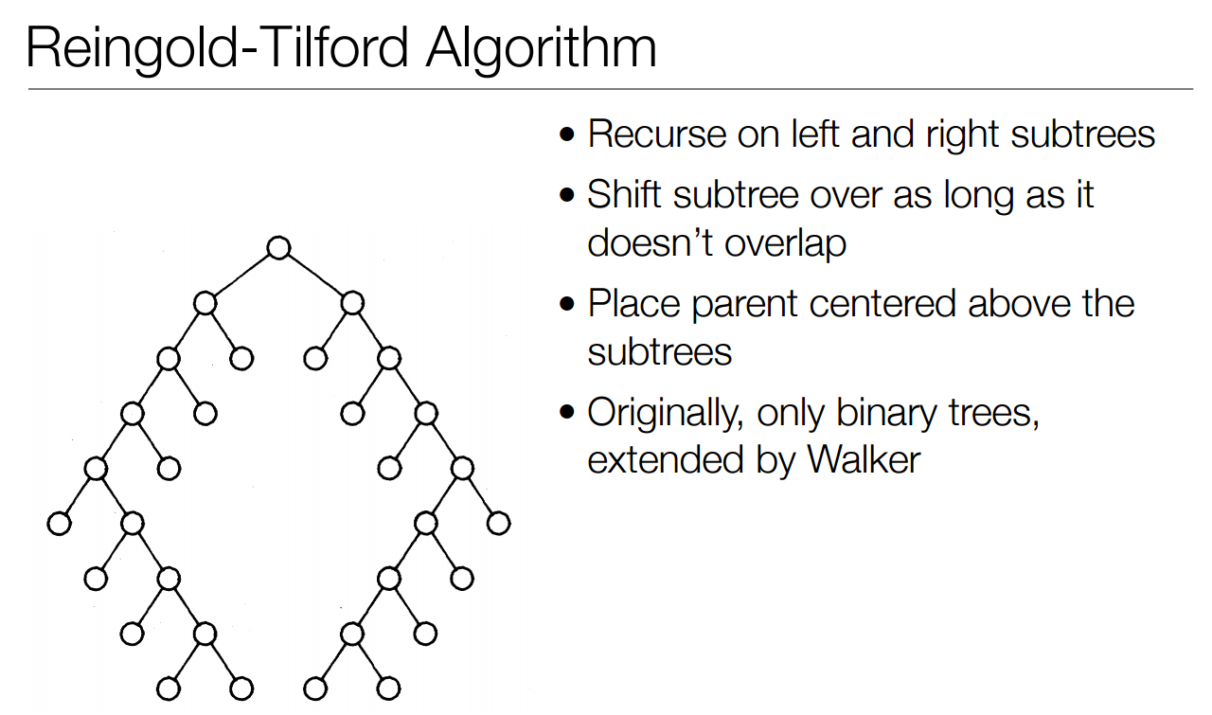
Estrutura Hierárquica

Slide 9
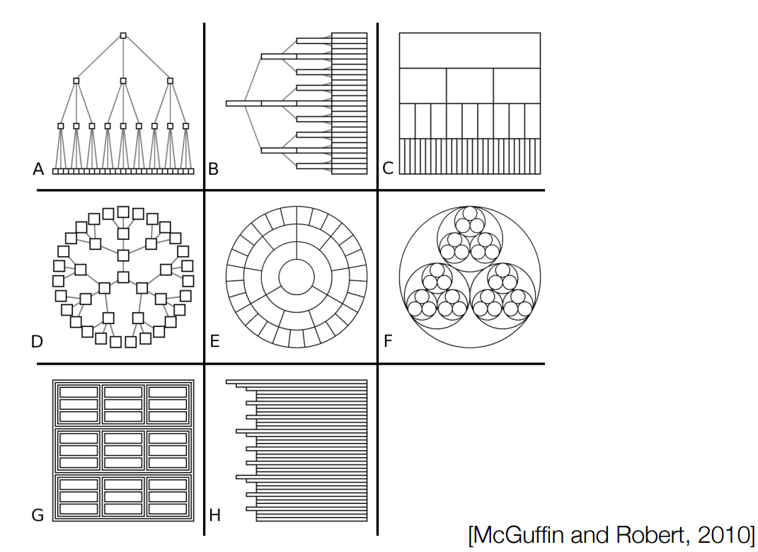
Estrutura Hierárquica

